Slide 2
Ca Nhập Lễ NHỮNG KẺ TÌM CHÚA Ngọc Báu

Slide 3
Đk: Đi đi mau ta về nhà Chúa, Chúa Cha toàn năng. Đi đi mau ta về nhà Chúa thánh cung thiên đường. Muôn chư dân đi tìm nhan Chúa vui trong bình an. Dâng Gia Vê tâm tình dân Chúa sống nơi gian trần.

Slide 4
Tk1: Lạy Chúa, hãy dạy con biết mến yêu. Vui sống trong tình Chúa khoan nhân dịu hiền. Ai khát khao bơ vơ khốn khó đã nhiều. Con khấn nguyện thi hành Lời Chúa sớm chiều.
>>

Slide 5
Đk: Đi đi mau ta về nhà Chúa, Chúa Cha toàn năng. Đi đi mau ta về nhà Chúa thánh cung thiên đường. Muôn chư dân đi tìm nhan Chúa vui trong bình an. Dâng Gia Vê tâm tình dân Chúa sống nơi gian trần.

Slide 6
Tk2: Lạy Chúa, suốt đời con yêu Chúa luôn. Nơi thế gian nương bóng Chúa soi dẫn đường, trong tim con hân hoan được Chúa mến thương, dâng tấm lòng ca ngợi tình thương Chúa Trời.
>>

Slide 7
Đk: Đi đi mau ta về nhà Chúa, Chúa Cha toàn năng. Đi đi mau ta về nhà Chúa thánh cung thiên đường. Muôn chư dân đi tìm nhan Chúa vui trong bình an. Dâng Gia Vê tâm tình dân Chúa sống nơi gian trần.

Slide 9
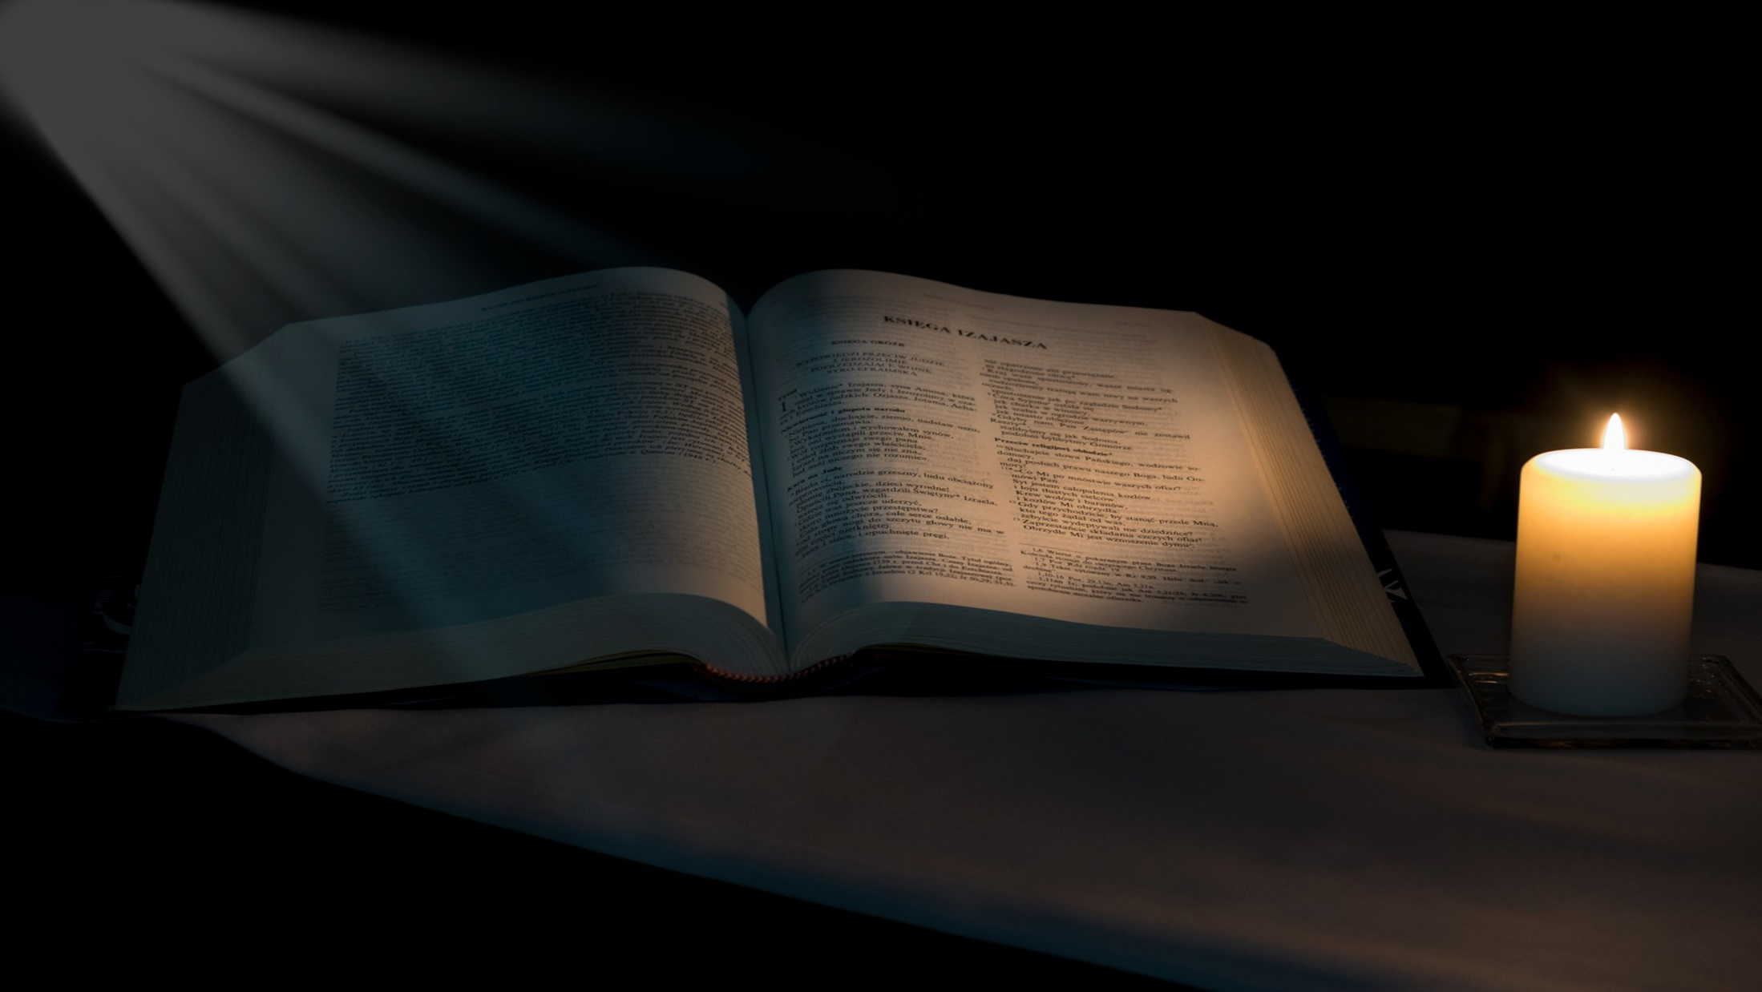
Chúng con sẽ chẳng gọi là thần những sản phẩm tay chúng con làm ra.
Bài trích sách ngôn sứ Hô-sê.

Slide 10
Đáp ca:
Xin cho con cất tiếng ngợi khen Ngài.

Slide 11
Alleluia-Alleluia:
Khi nào Thần Khí sự thật đến, Người sẽ dẫn anh em tới sự thật toàn vẹn, và sẽ làm cho anh em nhớ lại mọi điều Thầy đã nói với anh em.
Alleluia:

Slide 14
LẤY GÌ DÂNG CHÚA?
Đinh Công Huỳnh

Slide 15
Tk1: Bàn tay con nhỏ bé biết lấy chi tiến dâng lên Ngài? Đọng trên tay giọt sương là công sức tháng năm miệt mài. Nguyện dâng lên Ngài đây những trái tim chứa chan tình yêu. Tình yêu đan kết lại tiến dâng về ngai Chúa chí tôn.

Slide 16
Đk: Xin nguyện dâng Chúa này đây bánh rượu thơm nồng. Xin nguyện dâng niềm vui, nỗi buồn, khát mong. Xin Ngài hiệp nhất đoàn con cái nên một với Ngài. Qua Mình và Máu chính lương thần dưỡng nuôi đoàn con.

Slide 17
Tk2: Này bánh miến rượu nho kính tiến lên Chúa Vua uy quyền. Ngài ơi xin nhận cho và thánh hóa lễ vật đơn hèn. Hiệp dâng chung rượu bánh để trở nên lễ dâng hiệp thông. Vì Chiên Con hiến mình đã trở thành hy lễ cứu độ.

Slide 18
Đk: Xin nguyện dâng Chúa này đây bánh rượu thơm nồng. Xin nguyện dâng niềm vui, nỗi buồn, khát mong. Xin Ngài hiệp nhất đoàn con cái nên một với Ngài. Qua Mình và Máu chính lương thần dưỡng nuôi đoàn con.

Slide 21
Ca Nguyện Hiệp Lễ TRÁI TIM KHÁT MONG M.Tigon

Slide 22
Tk1: Chúa hỡi! Ngài biết trái tim con mỏng giòn vụn vỡ, vì bao năm lạc xa bến bờ. Giữa đời chơi vơi con mong lắm phút giây bình yên bên Ngài, để được chạm đến TRÁI TIM tình yêu, trút bao ưu phiền, thỏa niềm mơ tháng năm mong chờ.

Slide 23
Đk: Tình yêu Thiên Chúa như mưa gội mát trái tim con này bao năm cằn khô. Ngài ơi xin hãy cho con hòa chung nhịp tim của Ngài…

Slide 24
… Nguyện xin Chúa hãy bên con Chúa nhé! Trái tim này nguyện yêu Chúa thôi, dù có những phút lỗi nhịp, Ngài vẫn thứ tha.

Slide 25
Tk2: Chúa hỡi! Dù biết trái tim con bao lần gục ngã, vì say mê phù hoa chóng tàn. Ngài vẫn trao ban một tình yêu sắt son thủy chung vẹn tròn, để con nhận ra Chúa vẫn ở đó đón con trở về, quên đi hết tháng năm ê chề.

Slide 26
Đk: Tình yêu Thiên Chúa như mưa gội mát trái tim con này bao năm cằn khô. Ngài ơi xin hãy cho con hòa chung nhịp tim của Ngài…

Slide 27
… Nguyện xin Chúa hãy bên con Chúa nhé! Trái tim này nguyện yêu Chúa thôi, dù có những phút lỗi nhịp, Ngài vẫn thứ tha.

Slide 28
Tk3: Chúa hỡi! Trần thế mãi tranh đua, sang hèn, được thua. Tìm về đâu! Niềm tin úa màu. Trở về bên Chúa bao toan tính lắng lo dâng hết cho Ngài, nguyện Ngài nâng đỡ trái tim nhỏ bé khát khao yêu Ngài, đời hạnh phúc bước đi bên Ngài.

Slide 29
Đk: Tình yêu Thiên Chúa như mưa gội mát trái tim con này bao năm cằn khô. Ngài ơi xin hãy cho con hòa chung nhịp tim của Ngài…

Slide 30
… Nguyện xin Chúa hãy bên con Chúa nhé! Trái tim này nguyện yêu Chúa thôi, dù có những phút lỗi nhịp, Ngài vẫn thứ tha.

Slide 33
Ca Kết Lễ NHÂN CHỨNG PHÚC ÂM Lm. Thành Tâm

Slide 34
Tk1: Ta về thôi vì thánh lễ đã hế́t nhưng đời ta là thánh lễ nối dài. Đem tình thương Thiên Chúa đến mọi nơi, ta sống sao để thành chứng nhân.

Slide 35
Đk: Này Ngài sai ta đi đây đó. Số́ng chứng nhân phúc âm. Lãnh sứ mạng Chúa trao hôm nào vì là con Thiên Chúa. Này Ngài sai ta đi đây đó đi loan báo Tin Mừng. Loan tin mới tin vui của Ngài rằng Thiên Chúa yêu thương loài người.

Slide 36
Tk2: Ta đừng lo vì Thiên Chúa Ngài biết con người ta nhiều yếu đuối lỗi lầm. Nên Ngài thương ban ơn thánh triền miên ta số́ng sao để thành chứng nhân.

Slide 37
Đk: Này Ngài sai ta đi đây đó. Số́ng chứng nhân phúc âm. Lãnh sứ mạng Chúa trao hôm nào vì là con Thiên Chúa. Này Ngài sai ta đi đây đó đi loan báo Tin Mừng. Loan tin mới tin vui của Ngài rằng Thiên Chúa yêu thương loài người.

